Slide 1
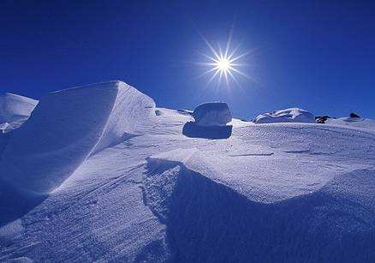
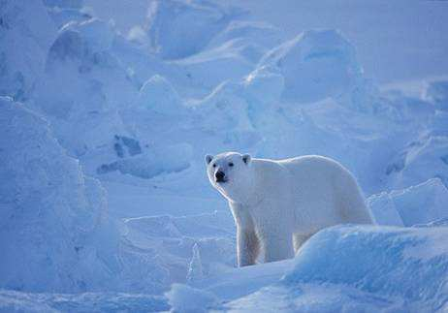
АРКТИЧЕСКИЕ ПУСТЫНИ (образ территории)
МКОУ СОШ№4
Гутор Г. Н.

Slide 2
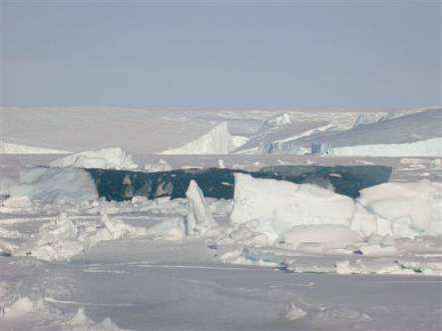
Географическое положение
Зона арктических пустынь – природная зона арктического пояса, включающая острова и северные окраины материковой суши Арктики. В зонах арктических пустынь многочисленны ледники; вне ледников – каменистые пустыни.

Slide 3
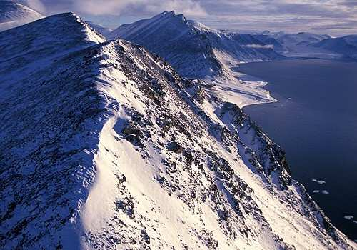
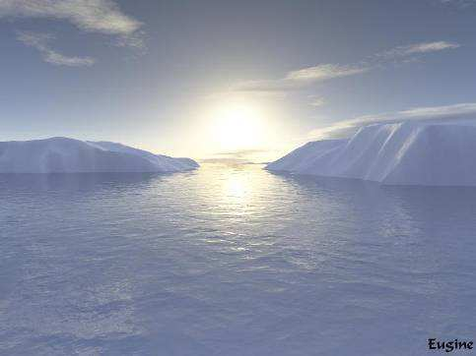
Ледяная пустыня
Ледяная пустыня – разновидность холодной пустыни с очень низкими температурами воздуха и малым количеством осадков, с крайне разреженной скудной растительностью среди снегов и ледников арктического и антарктического поясов Земли.
Ледяные пустыни распространены на большей части Гренландии и Канадского Арктического архипелага, на других островах Северного Ледовитого океана, на северном побережье Евразии и в Антарктиде.

Slide 4
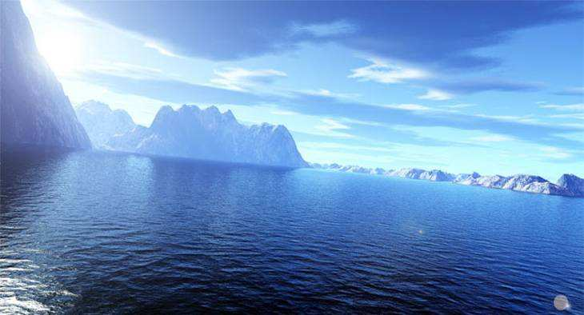
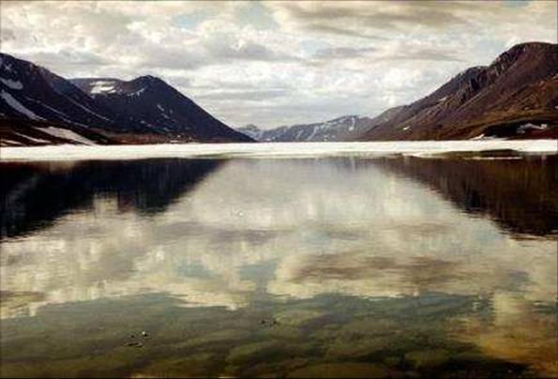
о.Новая Земля

Slide 5
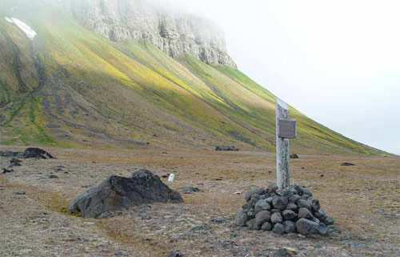
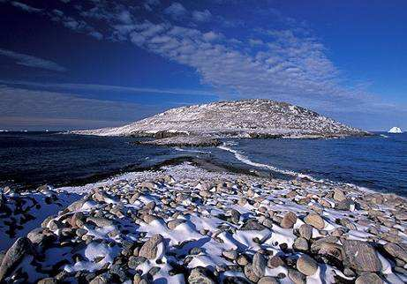
о.Земля Франца Иосифа

Slide 6
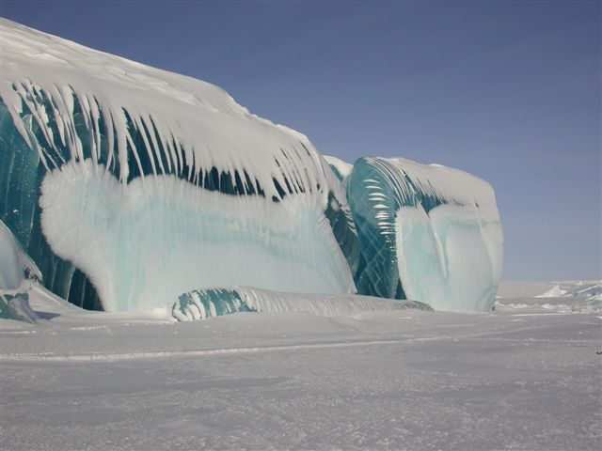
Арктика – край удивительной природы, край контрастов, царство снега и льда

Slide 7
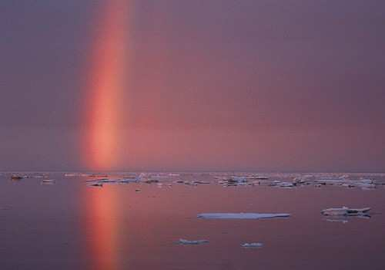
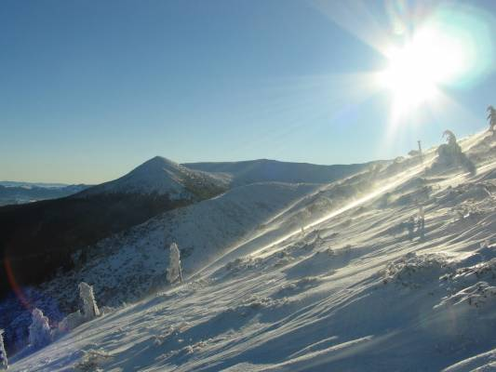
Работа с картой
Границу Арктического пояса обычно проводят по изотерме 5 град. с самого теплого месяца (июля или августа)
Арктический пояс характеризуется отрицательными или малыми положительными значениями радиационного баланса, господством арктических воздушных масс, длительной полярной ночью, низкими температурами воздуха и поверхностных океанических вод
Моря арктического пояса отличаются устойчивым ледовым покровом

Slide 8
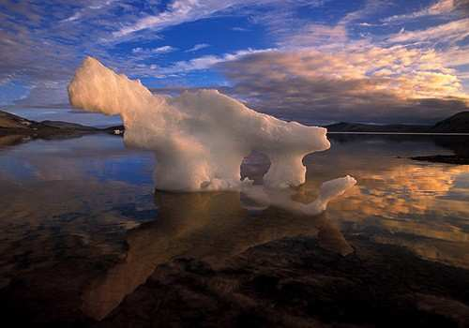
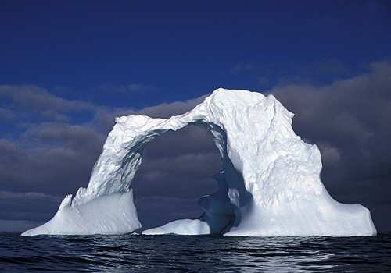
Многолетние льды не тают даже летом

Slide 9
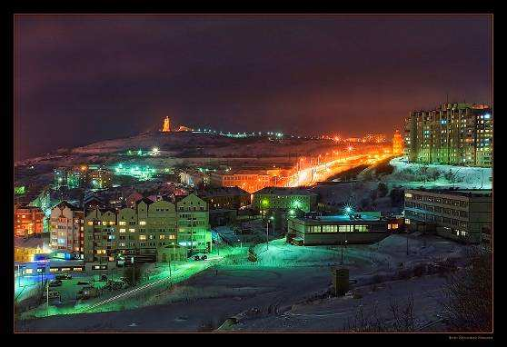
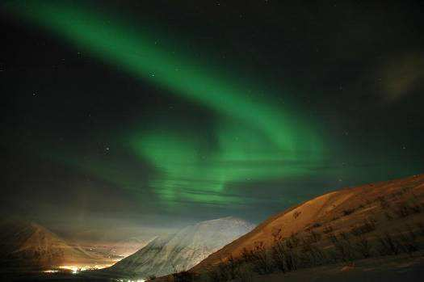
г.Норильск Зимой здесь продолжается долгая полярная ночь.

Slide 10
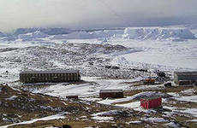
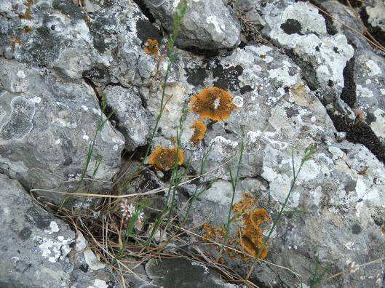
Растительность и животный мир Арктики

Slide 11
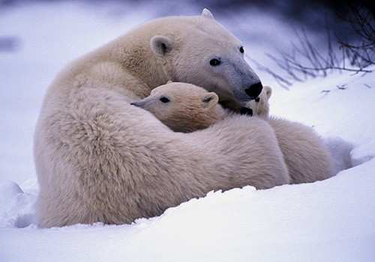
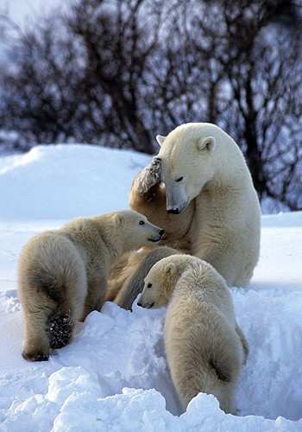
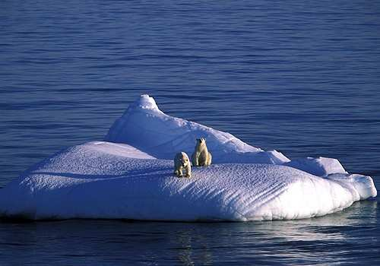
Белый медведь

Slide 12
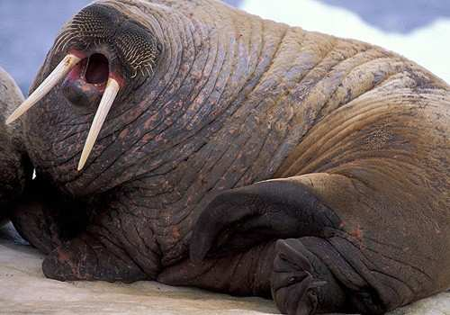
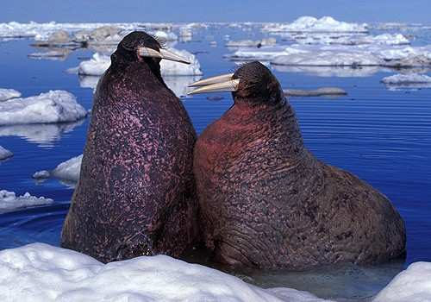
Морж

Slide 13
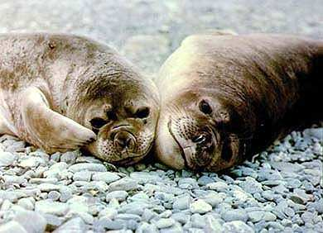
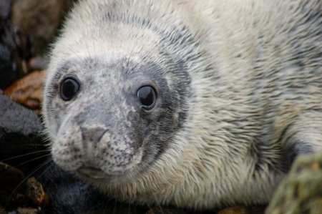
Тюлени

Slide 14
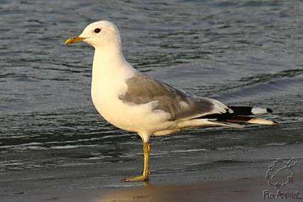
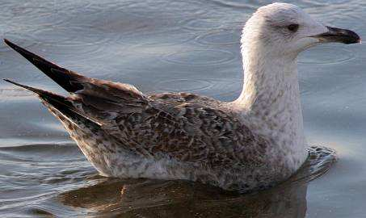
Кайра

Slide 15
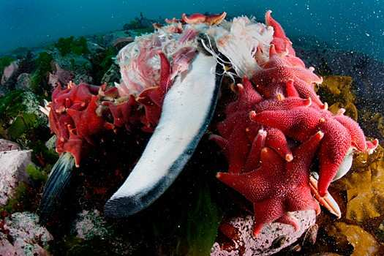
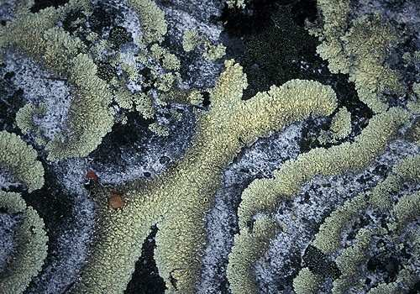
Северный Ледовитый океан

Slide 16
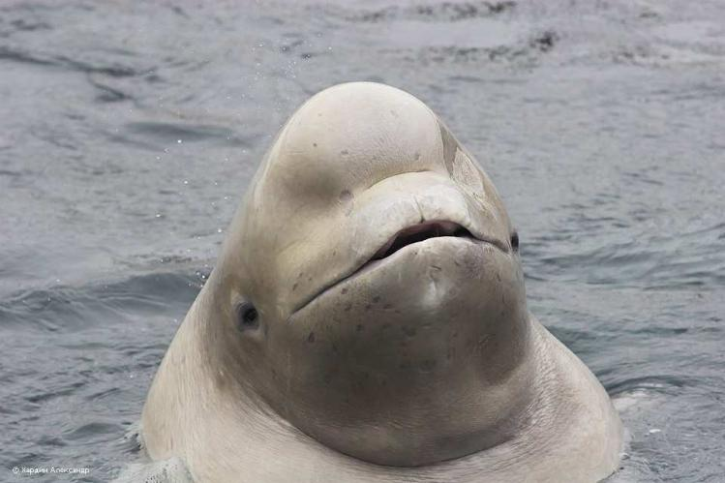
Белуха.Морской котик

Slide 17
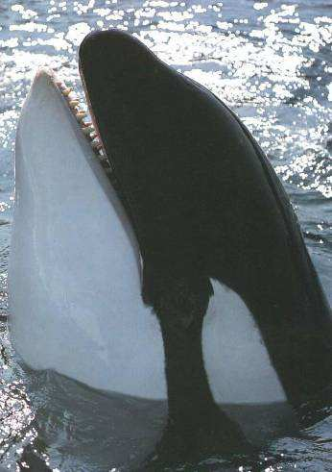
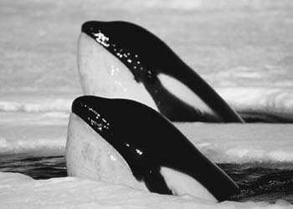
Касатка

Slide 18
Выполнить задание:
Составить мини-проект по теме : Особенности природы арктических пустынь.

